Slide 1
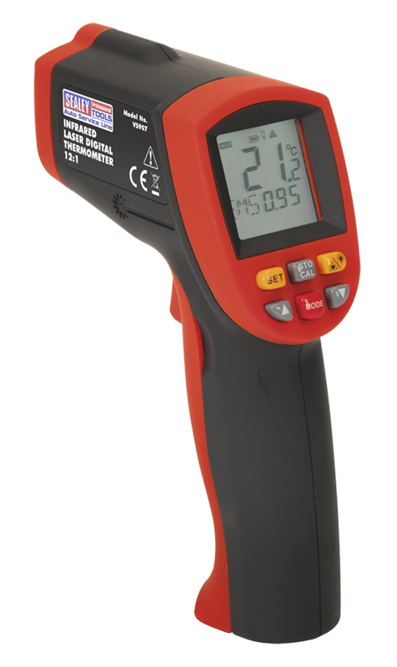
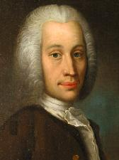
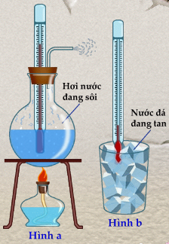
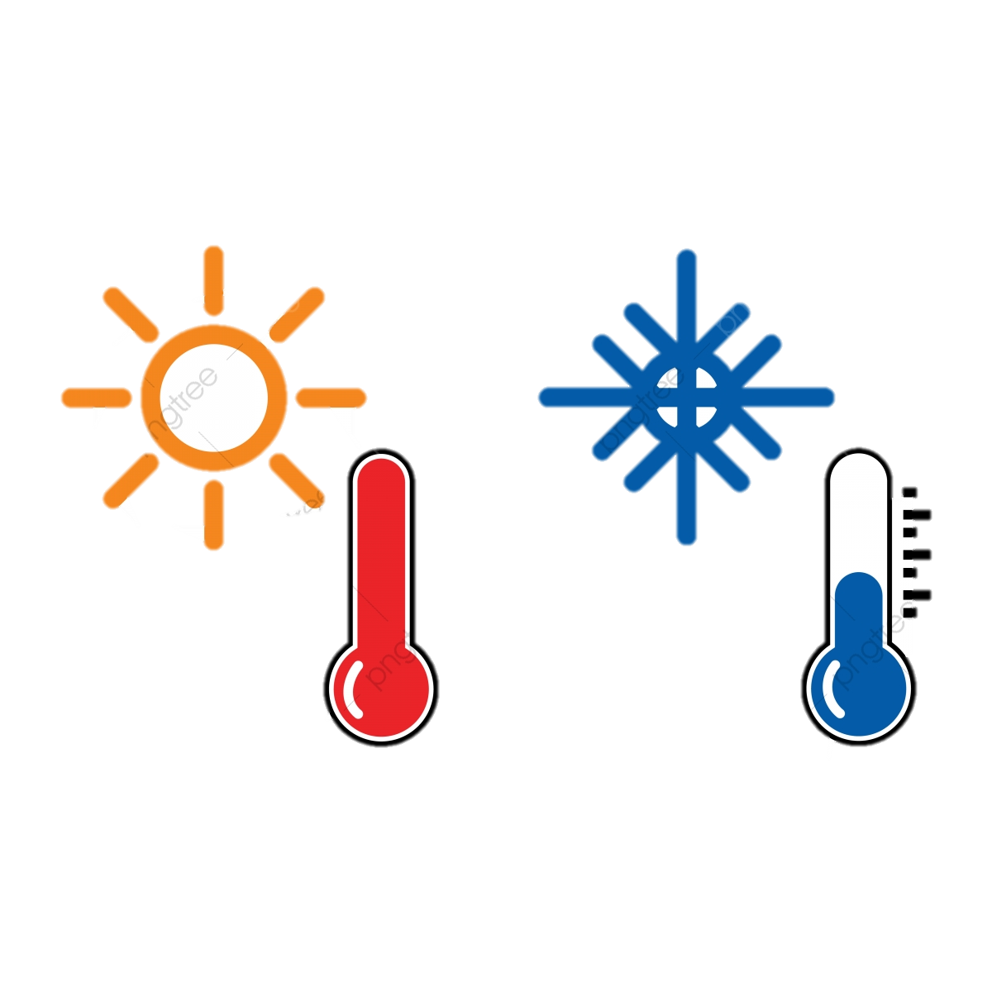
Tiết 14+15 – Bài 8:
ĐO NHIỆT ĐỘ
Ms. Ngan

Slide 2
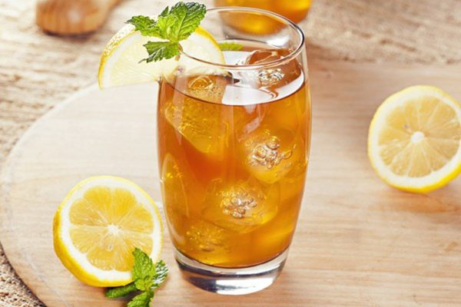
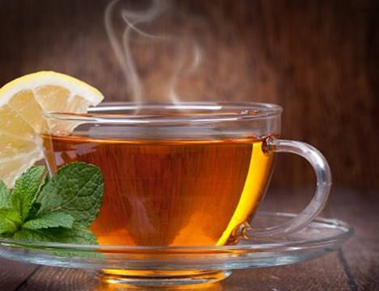
Quan sát hai cốc nước sau, theo các em nhiệt độ của các cốc nước này như thế nào?
Dựa vào cảm giác, ta không thể có nhận xét chính xác về nhiệt độ của một vật

Slide 3
I. Đo nhiệt độ
Nhiệt độ là số đo độ nóng, lạnh của một vật.
Vật càng nóng thì nhiệt độ của vật càng cao.
Vật càng lạnh thì nhiệt độ của vật càng thấp.

Slide 4
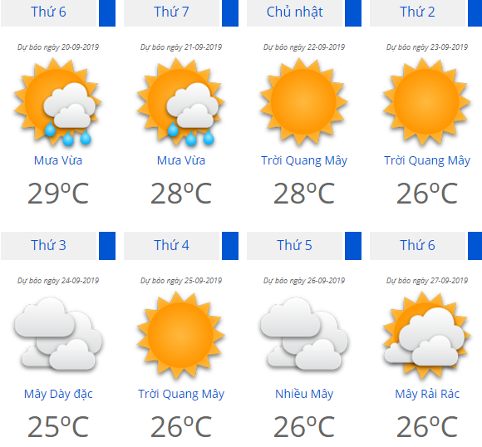
Đơn vị nhiệt độ thường dùng ở nước ta là gì?
Đơn vị đo nhiệt độ thường dùng ở nước ta là độ C
Kí hiệu: ºC

Slide 5

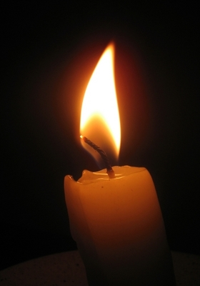
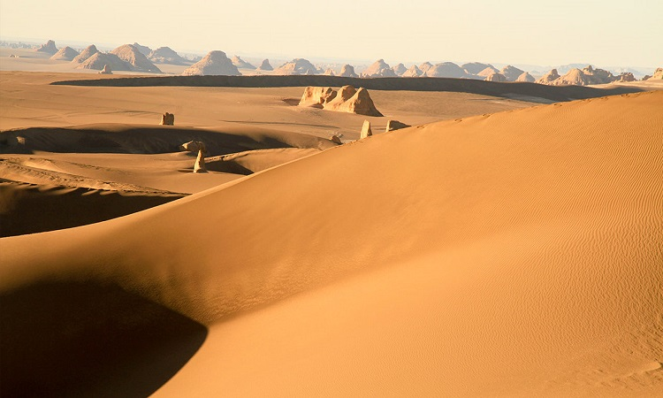
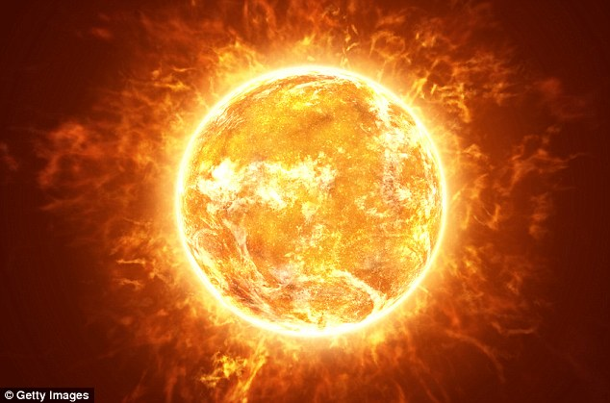
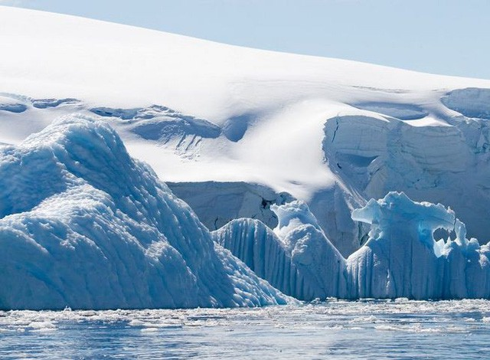
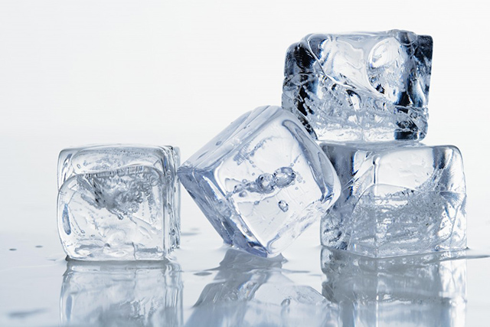
Em có biết
Nhiệt độ tự nhiên thấp nhất trên Trái đất -89ºC
Nhiệt độ nước đá đang tan 0ºC
Nhiệt độ ở sa mạc Lút (nơi nóng nhất Trái đất) 71ºC
Nhiệt độ cao nhất của một ngọn nến 1027ºC
Nhiệt độ tại bề mặt của Mặt trời 5500ºC

Slide 6
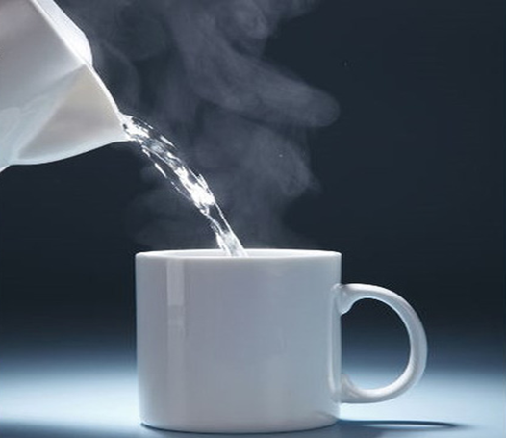


Nhìn hơi nước bốc lên từ cốc nước nóng, em có thể ước lượng nhiệt độ của nước trong cốc không?
Việc ước lượng này có lợi ích gì?
02

Slide 7
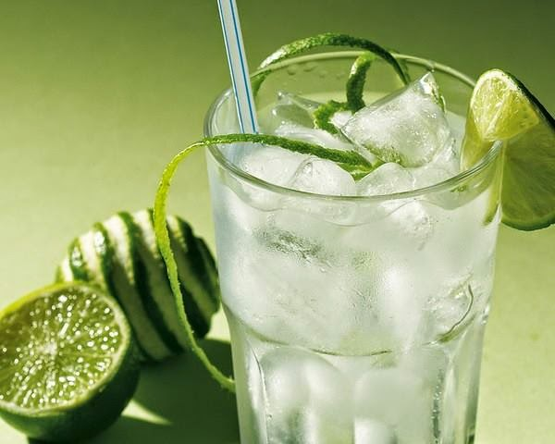
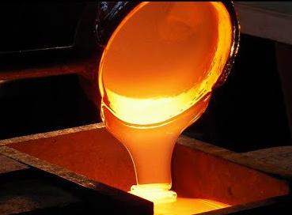
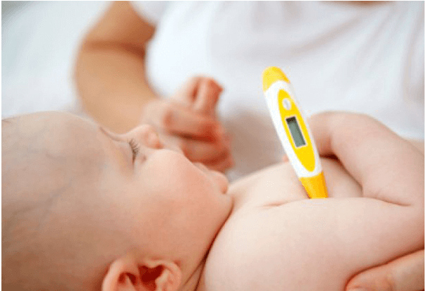
Trong các nhiệt độ sau: 0ºC; 5ºC; 36,5ºC; 327ºC
Hãy chọn nhiệt độ thích hợp của các trường hợp sau?
Nước chanh đá
Chì nóng chảy
Đo thân nhiệt
Nước đá
5ºC
327ºC
36,5ºC
0ºC

Slide 8


Anders Celsius
(1701-1744)
110
100ºC
Thang nhiệt độ Cenlsius
100
90
80
Trong thang nhiệt độ Xenxiut nhiệt độ nước đá đang tan là 0ºC. Nhiệt độ của hơi nước đang sôi là 100ºC
70
60
50
40
30
20
10
0
0ºC
10

Slide 9
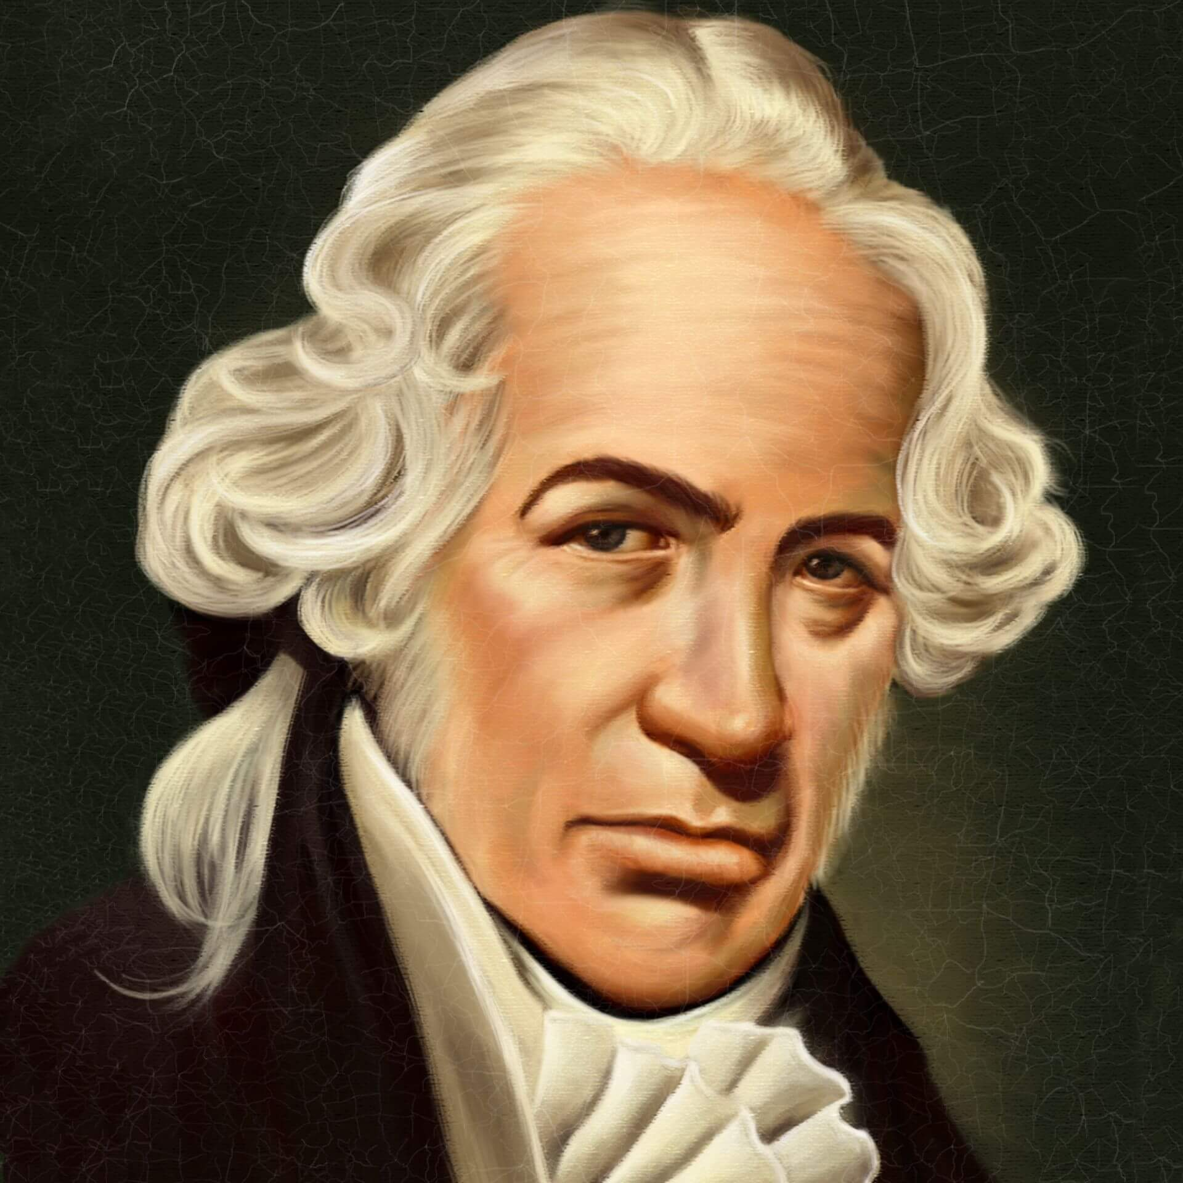
Fahrenheit
(1686-1736)
110
212ºF
Thang nhiệt độ Farenhai
100
90
80
Trong thang nhiệt độ Farenhai nhiệt độ nước đá đang tan là 32ºF. Nhiệt độ của hơi nước đang sôi là 212ºF
70
60
50
40
30
20
10
0
32ºF
10

Slide 10
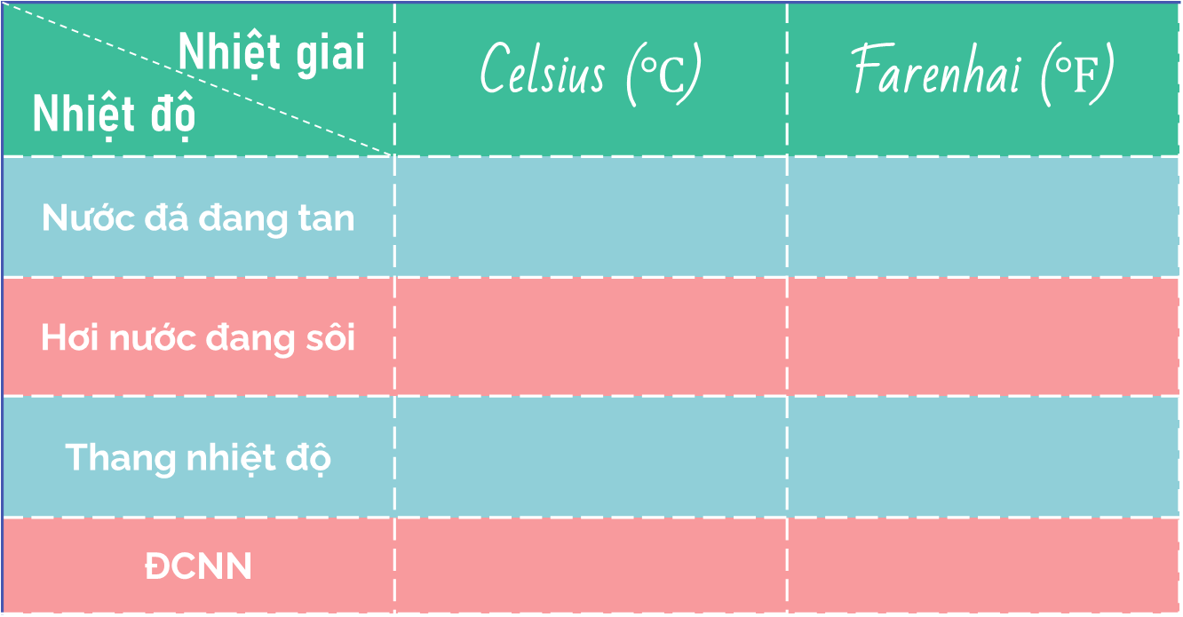
Nhiệt giai Nhiệt độ | Celsius ($℃$) | Farenhai ($℉$)
Nước đá đang tan
Hơi nước đang sôi
Thang nhiệt độ
ĐCNN
0ºC | 32ºF
100ºC | 212ºF
100 | 180
1ºC | 1,8ºF

Slide 11

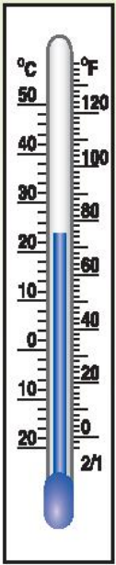
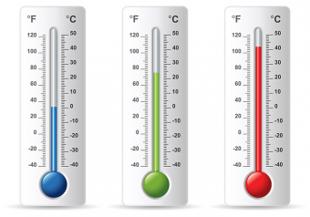
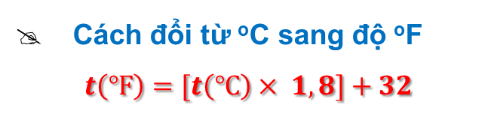
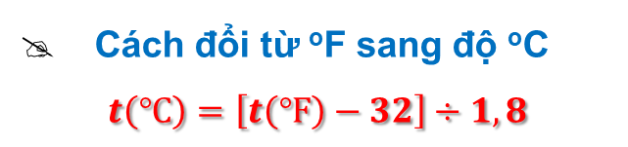
Cách đổi từ ºC sang độ ºF
$$t\left(℉\right)=[t\left(℃\right)× 1,8]+32$$
-5ºC = …………ºF
30ºC = …………ºF
80ºC = …………ºF
68ºF = …………ºC
96,8ºF = ……….ºC
23
Cách đổi từ ºF sang độ ºC
$$t\left(℃\right)=\left[t\left(℉\right)−32\right]÷1,8$$
86
176
20
36

Slide 12

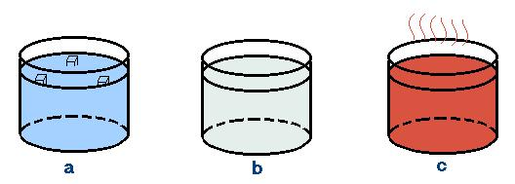
Thí nghiệm
Lần 1: Nhúng ngón trỏ tay trái vào cốc a) và ngón trỏ tay phải vào cốc b)
Cảm giác của 2 ngón tay trỏ khi đó như thế nào?
a)
b)
c)
nước ấm
nước lạnh
Lần 2: Sau 1 phút, rút cả 2 ngón tay ra và nhúng cả 2 ngón tay vào cốc b)
Cảm giác của 2 ngón tay trỏ khi đó như thế nào?
a)
c)
b)
nước lạnh
nước ấm

Slide 13
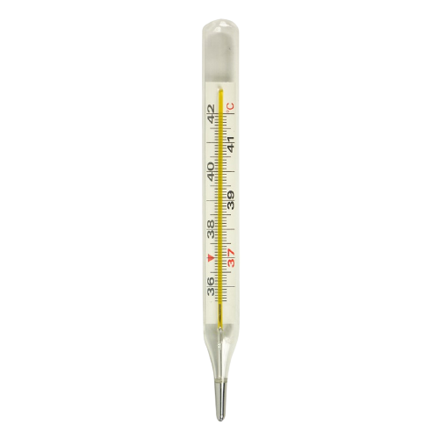
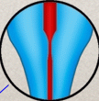
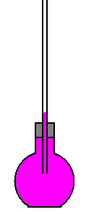
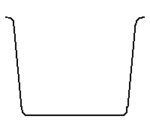

II.
Dụng cụ đo nhiệt độ
Nước nóng
Nước lạnh

Slide 14

1. Sự nở vì nhiệt của chất lỏng
Chất lỏng nở ra khi nóng lên, nhiệt độ càng cao chất lỏng nở ra càng nhiều
Hiện tưởng nở vì nhiệt của chất lỏng là cơ sở để chế tạo các dụng cụ đo nhiệt độ
Nước nóng
Nước lạnh

Slide 15
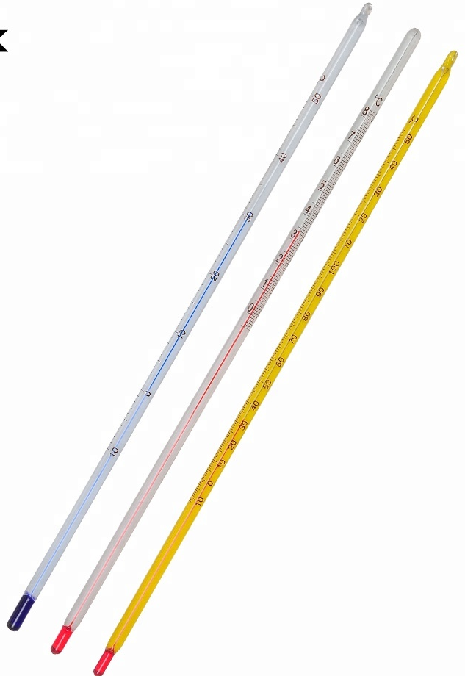
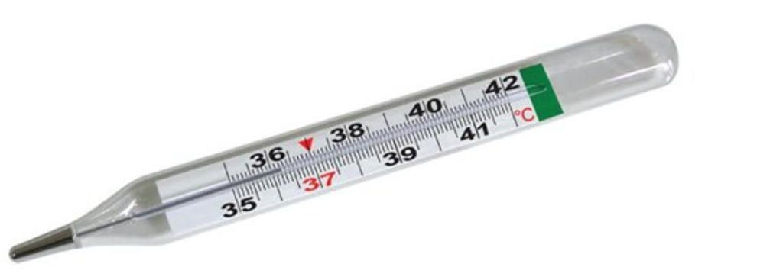
2. Các loại nhiệt kế
- Nhiệt kế là dụng cụ để đo nhiệt độ
- Có nhiều loại nhiệt kế khác nhau: nhiệt kế rượu, nhiệt kế thủy ngân, nhiệt kế hồng ngoại

Slide 16
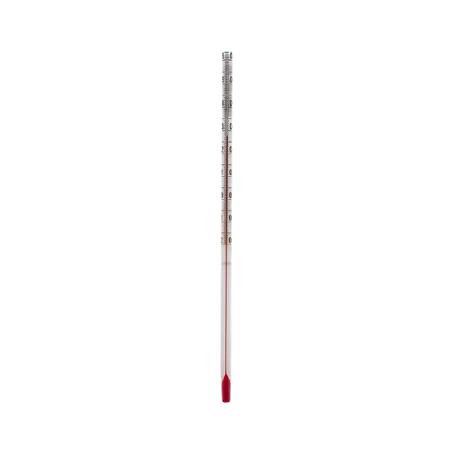
Cấu tạo nhiệt kế
Vỏ nhiệt kế
Cột chất lỏng
Thang chia độ
Bầu đựng thủy ngân

Slide 17
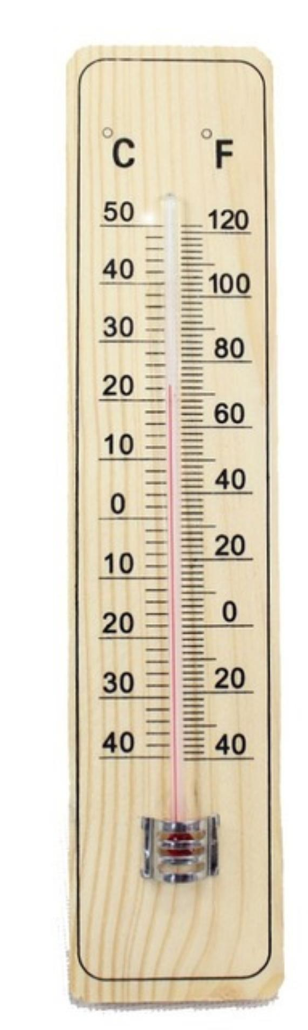
Nhiệt kế rượu
Là loại nhiệt kế thường được dùng để đo nhiệt độ phòng, hoặc nhiệt độ trong các thí nghiệm.
Ưu điểm: Đo được nhiệt độ thấp, kết quả đo chính xác, ít độc hại hơn nhiệt kế thủy ngân
Hạn chế: Không thể đo được nhiệt độ cao hơn nhiệt độ sôi của rượu, kém bền vì rượu bay hơi nhanh

Slide 18
Nhiệt kế y tế thủy ngân
Cấu tạo của nhiệt kế y tế thuỷ ngân có đặc điểm gì? Cấu tạo như vậy có tác dụng gì?
Là loại nhiệt kế thường được dùng ở bệnh viện, phòng khám, gia đình để đo nhiệt độ cơ thể
Ưu điểm: Có phần cảm nhận nhiệt độ và độ chia chính xác nhất
Hạn chế: Thời gian đo lâu, dễ vỡ, gây nguy hiểm cho người sử dụng
Phần ống quản gần bầu có 1 chỗ thắt
Chỗ thắt này có tác dụng ngăn không cho thủy ngân tụt xuống khi đưa nhiệt kế ra khỏi cơ thể

Slide 19
Nhiệt kế hồng ngoại
Là loại nhiệt kế thường được dùng để đo nhiệt độ của môi trường, của cơ thể, của thức ăn.
Ưu điểm: Thời gian đo nhanh, sử dụng dễ dàng, kết quả hiện thị trên màn hình, không cần tiếp xúc với vật cần đo
Hạn chế: Giá thành cao, cần nguồn năng lượng, kết quả dễ bị ảnh hưởng do tác nhân bên ngoài

Slide 20
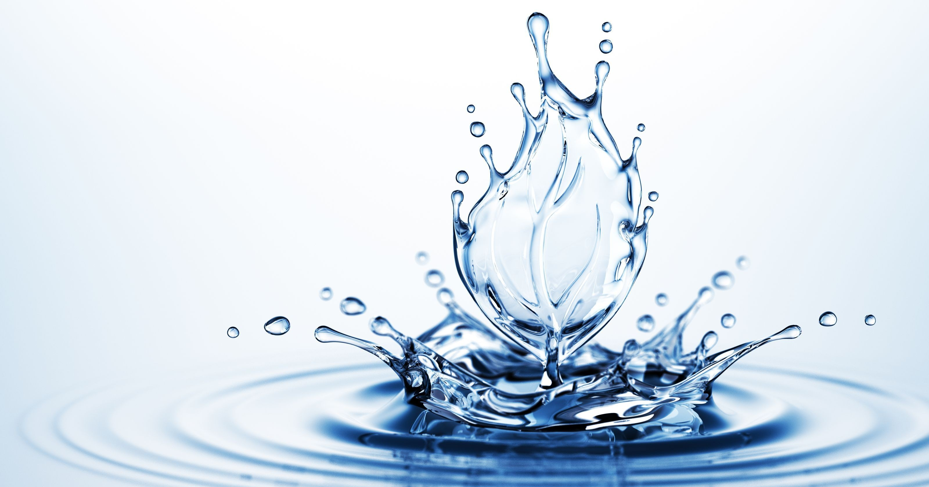
Tại sao không sử dụng NƯỚC
để chế tạo ra nhiệt kế đo nhiệt độ môi trường?
Vì nước dãn nở vì nhiệt không đều khi nhiệt độ tăng từ 0^{O}C lên 4^{O}C nước không nở ra mà chỉ co lại. Mặt khác nước đông đặc ở 0 độ C. Trái Đất có nhiều nơi nhiệt dưới 0^{O}C, tại các nơi này, nước đã đóng băng nên không thể dùng nước để đo nhiệt độ của môi trường. Trong khi đó, rượu co dãn vì nhiệt rất ổn định và rượu đông đặc ở nhiệt độ rất thấp là -117 độ C nên có thể dùng nhiệt kế rượu để đo nhiệt độ của môi trường.

Slide 21
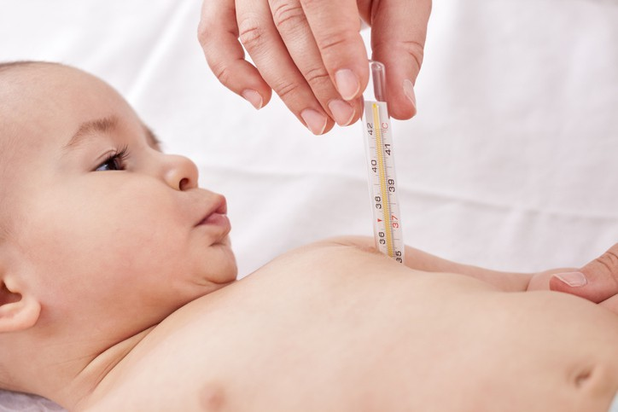
III. Sử dụng nhiệt kế y tế
1. Nhiệt kế y tế thủy ngân
Sắp xếp các câu sau theo thứ tự các bước sử dụng nhiệt kế y tế thủy ngân
2
1 - Vẩy mạnh cho thủy ngân bên trong nhiệt kế tụt xuống.
1
2 - Dùng bông y tế lau sạch thân và bầu nhiệt kế.
3
3 - Dùng tay phải cầm thân nhiệt kế đặt bầu nhiệt kế vào nách trái, kẹp cách tay lại để giữ nhiệt kế.
4
4 - Chờ khoảng 2-3 phút, lấy nhiệt kế ra đọc nhiệt độ.

Slide 22
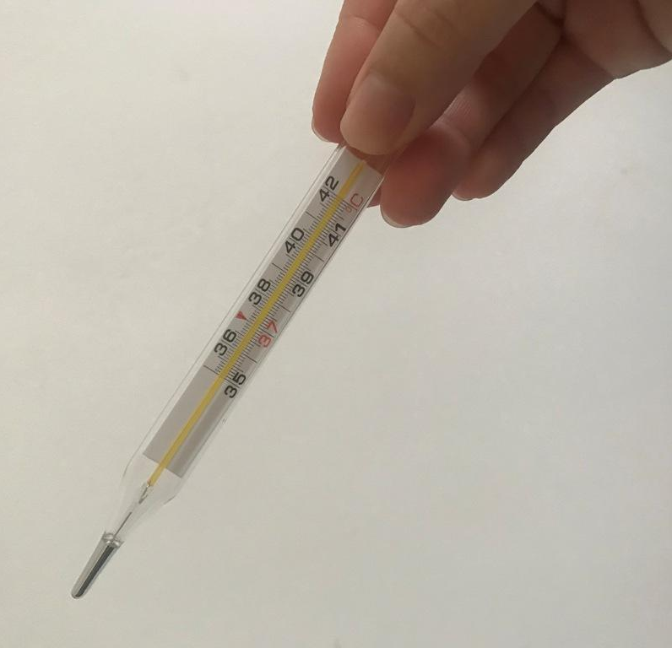
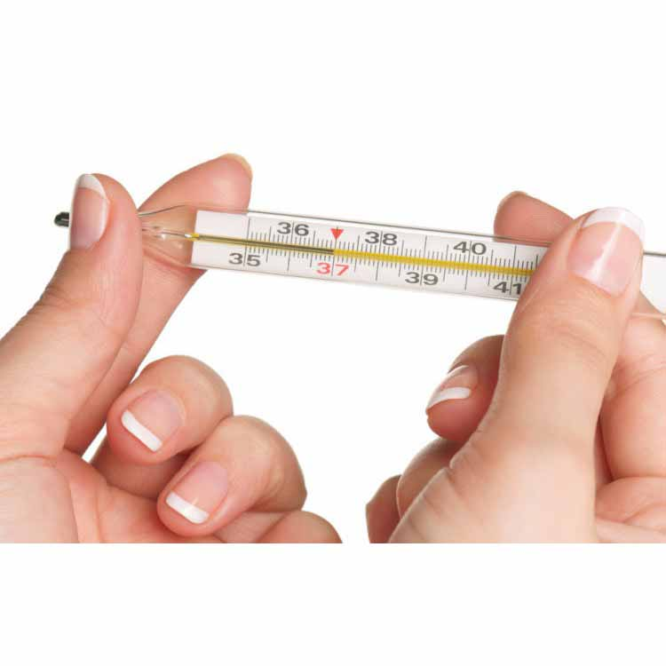
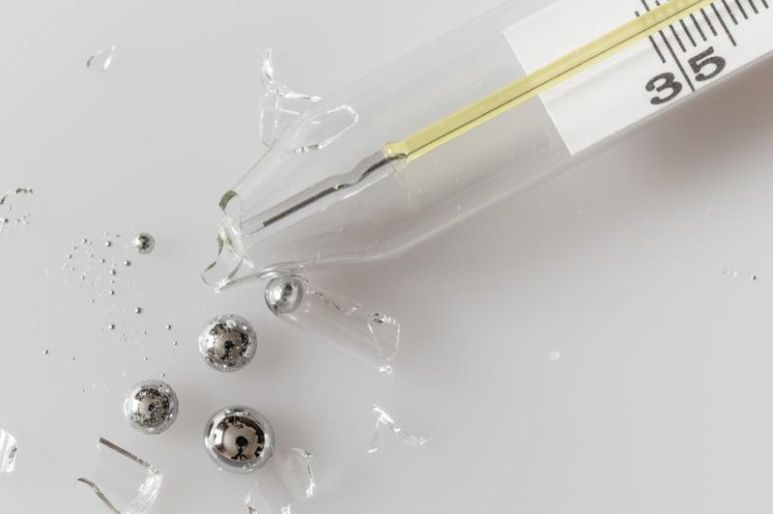
Lưu ý khi sử dụng nhiệt kế thủy ngân
Khi vẩy nhiệt kế tránh va chạm với các vật khác
Không cầm vào bầu nhiệt kế
khi đọc
Thủy ngân là chất cực độc nên nếu không may làm vỡ, không được chạm tay vào

Slide 23
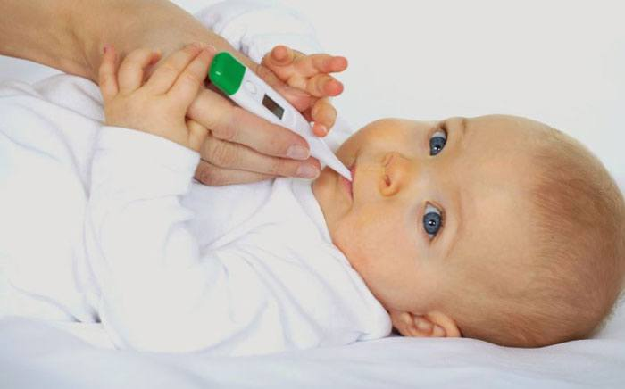
III. Sử dụng nhiệt kế y tế
2. Nhiệt kế y tế điện tử
Sắp xếp các câu sau theo thứ tự các bước sử dụng nhiệt kế y tế điện tử
3
Đặt đầu kim loại của nhiệt kế xuống lưỡi.
1
Lau sạch đầu kim loại của nhiệt kế.
2
Bấm nút khởi động.
5
Tắt nút khởi động.
4
Chờ khi có tín hiệu bíp rút nhiệt kế ra đọc nhiệt độ.

